Slide 1

CHURN RATE PREDICTION
https://www.kaggle.com/bandiatindra/telecom-churn-prediction
CAHYA PUTERA P
JCDS8

Slide 2

Data apa yang digunakan?
• Data yang di pakai merupakan data customer dari perusahaan Teleco yang di dapatkan dari IBM Watson analytics community (IBM Sample Datasets).
https://github.com/IBM/customer-churn-prediction

Slide 3

Masalah apa yang di pecahkan?
• Membuat model untuk predicting behaviors customer yang churn atau not churn.

Slide 4
Comparison
Churn Rate
Retention Rate
Persentase subscribers dari sebuah layanan yang memutuskan tidak lagi melanjutkan berlangganan layanannya.
Persentase subscribers atau pelanggan lama yang tetap bertahan selama periode waktu tertentu.

Slide 5

Seberapa penting problem solving yang di lakukan untuk Perusahaan ?
Di dalam sebuah bisnis, mempertahankan customer lama lebih penting dari pada mendapatkan customer baru. Oleh karena itu menjadi penting bagi Data Scientist dalam membantu perusahaan mengetahui / memprediksi behaviors dari para customers, guna mempertahankan para customer lamanya.

Slide 6

Steps

Slide 7
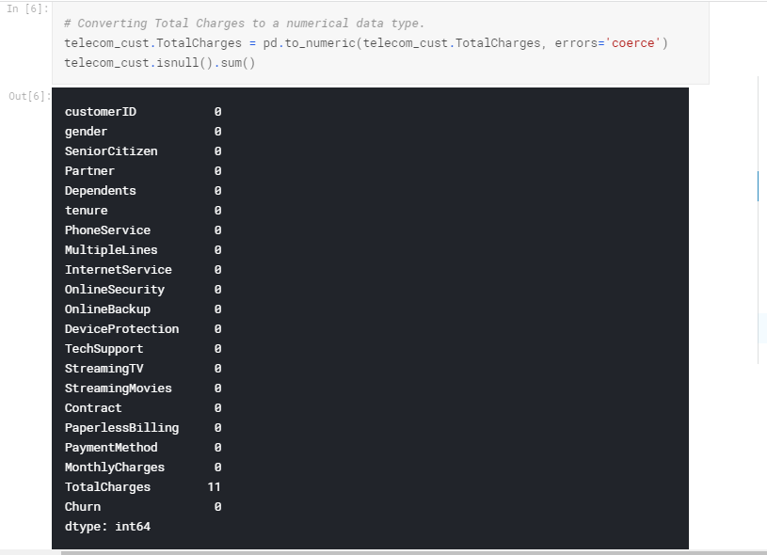
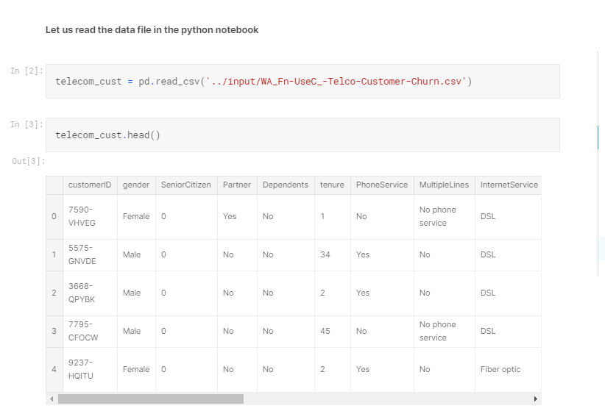
Overview

Slide 8
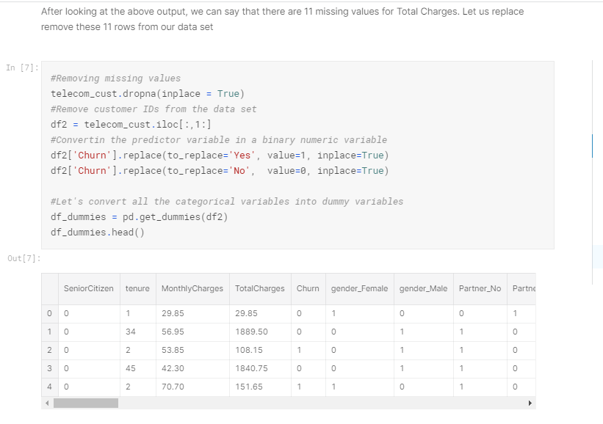
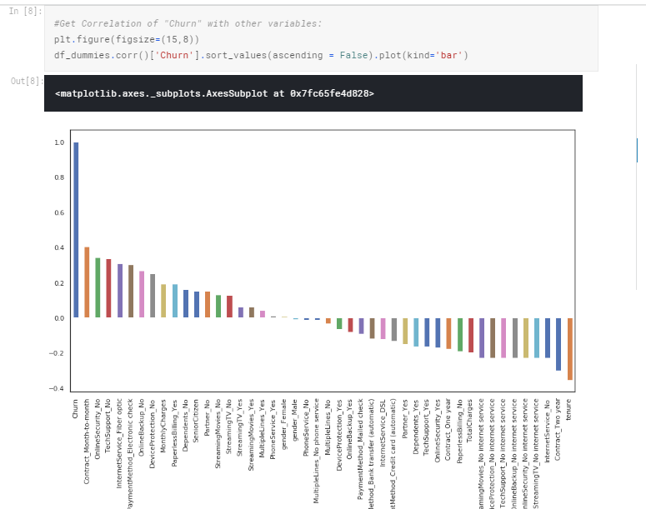
Overview 2

Slide 9
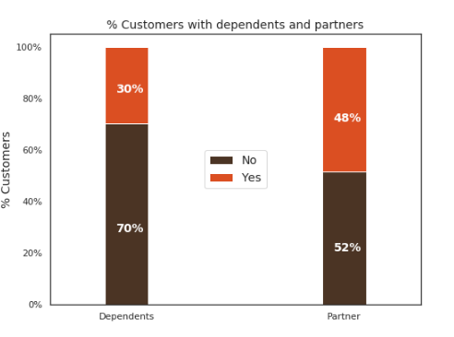
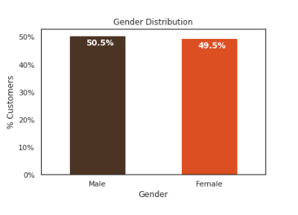
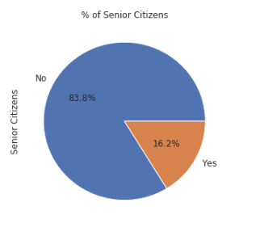
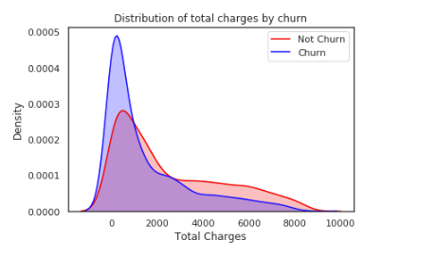
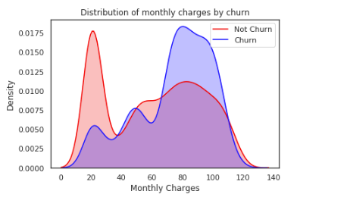
EDA

Slide 10
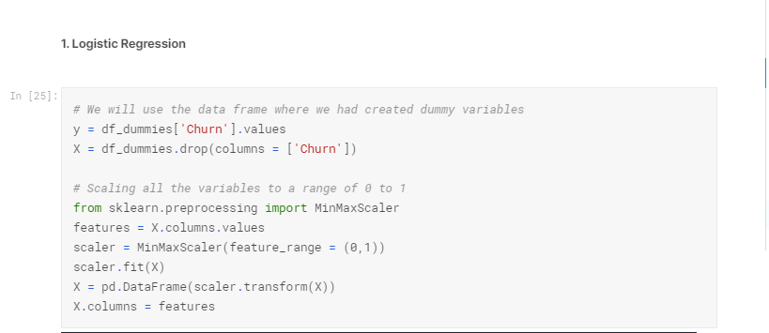
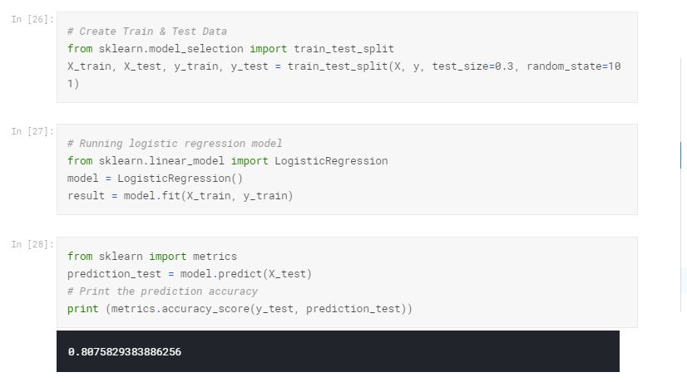
Prediction 1

Slide 11
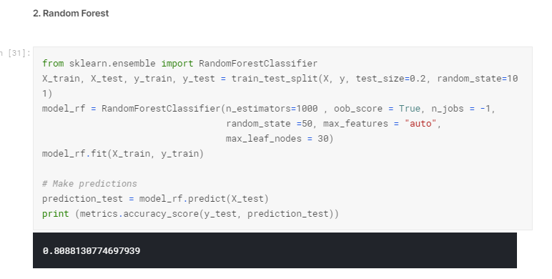
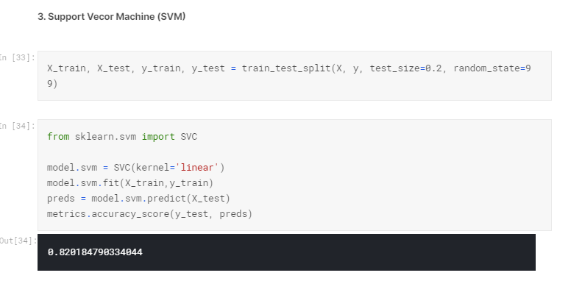
Prediction 2

Slide 12
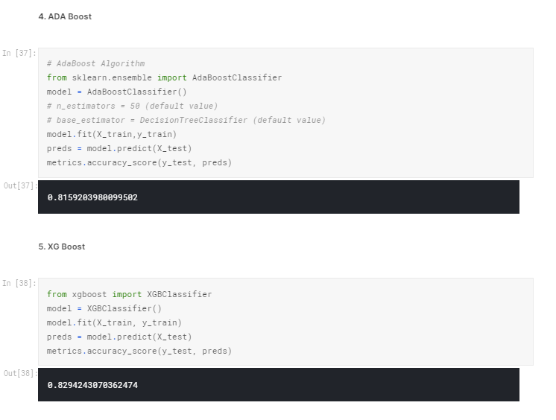
Prediction 3

Slide 13

Thank You

